Slide 1


Slide 2
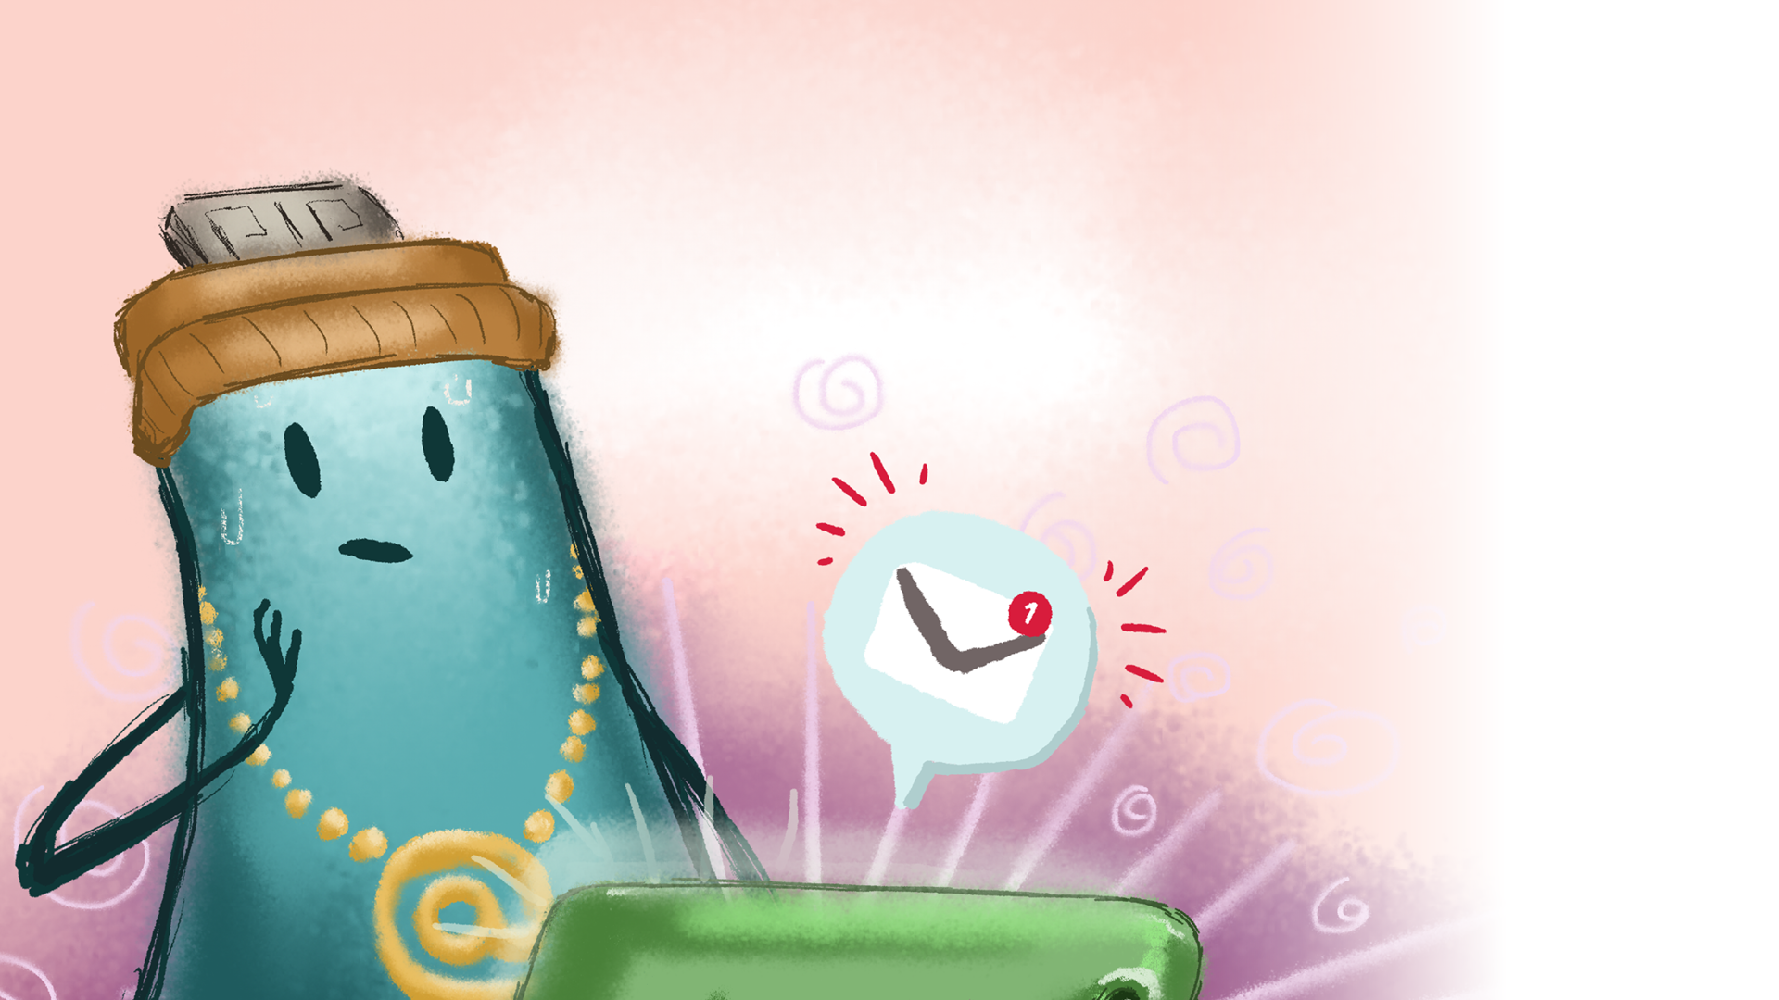

Imríonn Archie Robo Warriors

Slide 3
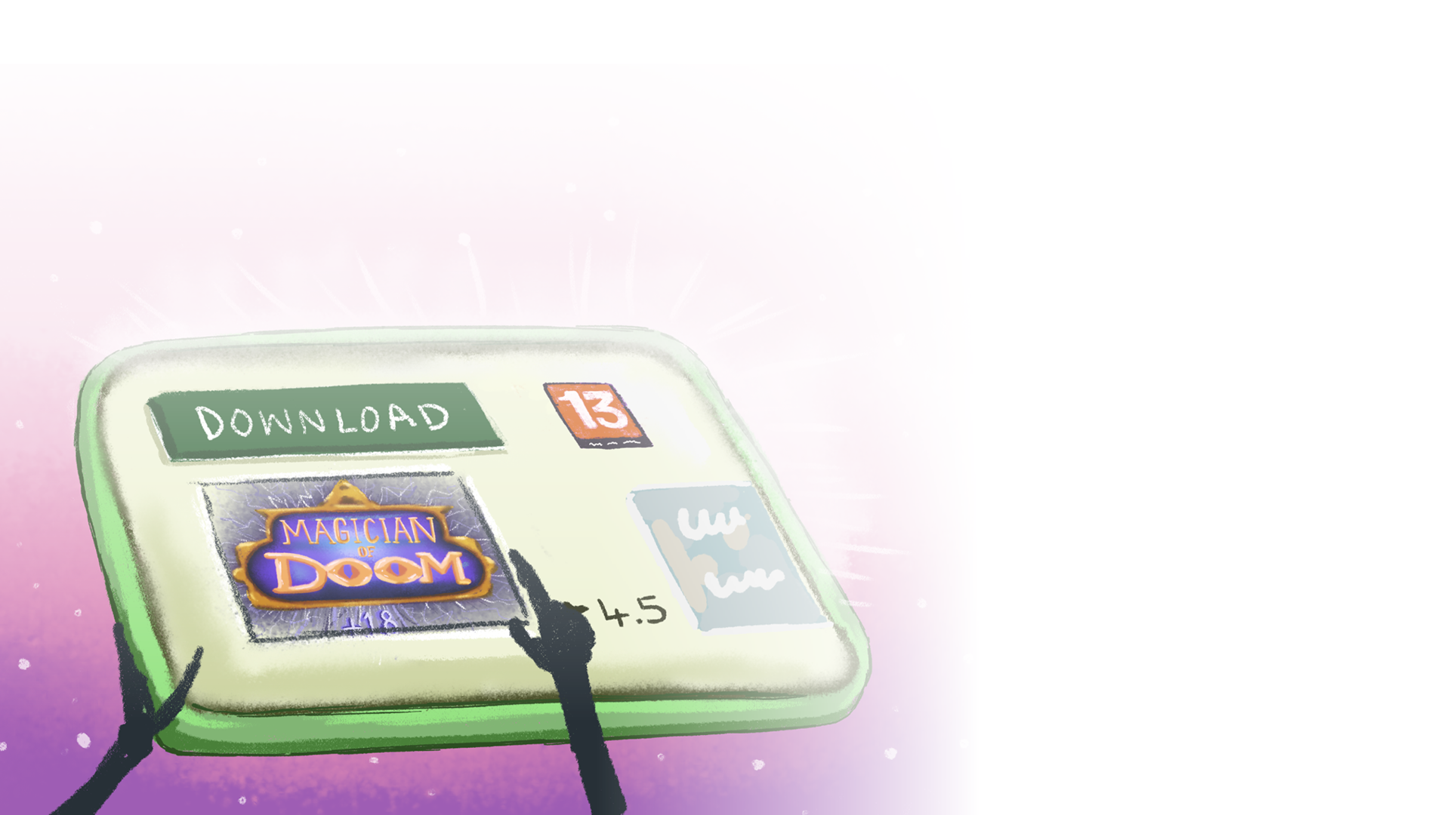
Is é an caitheamh aimsire is fearr le hArchie ná a bheith ag imirt cluichí. Is breá leis a bheith ag imirt le cairde amuigh faoin aer, agus in amanna imríonn sé cluichí ar an idirlíon.
Chuala sé a chuid cairde ag caint ar chluiche nua darb ainm Magician of Doom agus bhí sé ar bís le triail a bhaint as. Nuair a d’fhiafraigh sé dá mham dá bhféadfadh sé triail a bhaint as, dúirt sí leis an rátáil aoise a sheiceáil.
‘Is do dhaoine 12 bhliain d’aois agus níos sine é’ a dúirt Archie.
‘Níl aon chead agat é a imirt ‘ arsa a mham. ‘Is do pháistí níos sine ná thú é, agus ní bheadh sé feiliúnach duit. Cén fáth nach n-imríonn tú Robo Warriors? ‘Taitníonn an cluiche sin leat.’
​Cé go raibh díomá air, chlaon Archie a cheann. Thaitin Robo Warriors leis. Go mór.
Sa chluiche, imríonn tú mar laoch róbait, ag troid ar mhaithe le do phláinéad a shábháil ó ionradh eachtráin. Nuair a bhaineann tú leibhéil amach, d’fhéadfá cathéide agus airm níos fearr a fháil. D’imir tú le himreoirí eile agus d’oibrigh tú mar chuid d’fhoireann chun an lámh in uachtar a fháil ar an namhaid.

Slide 4
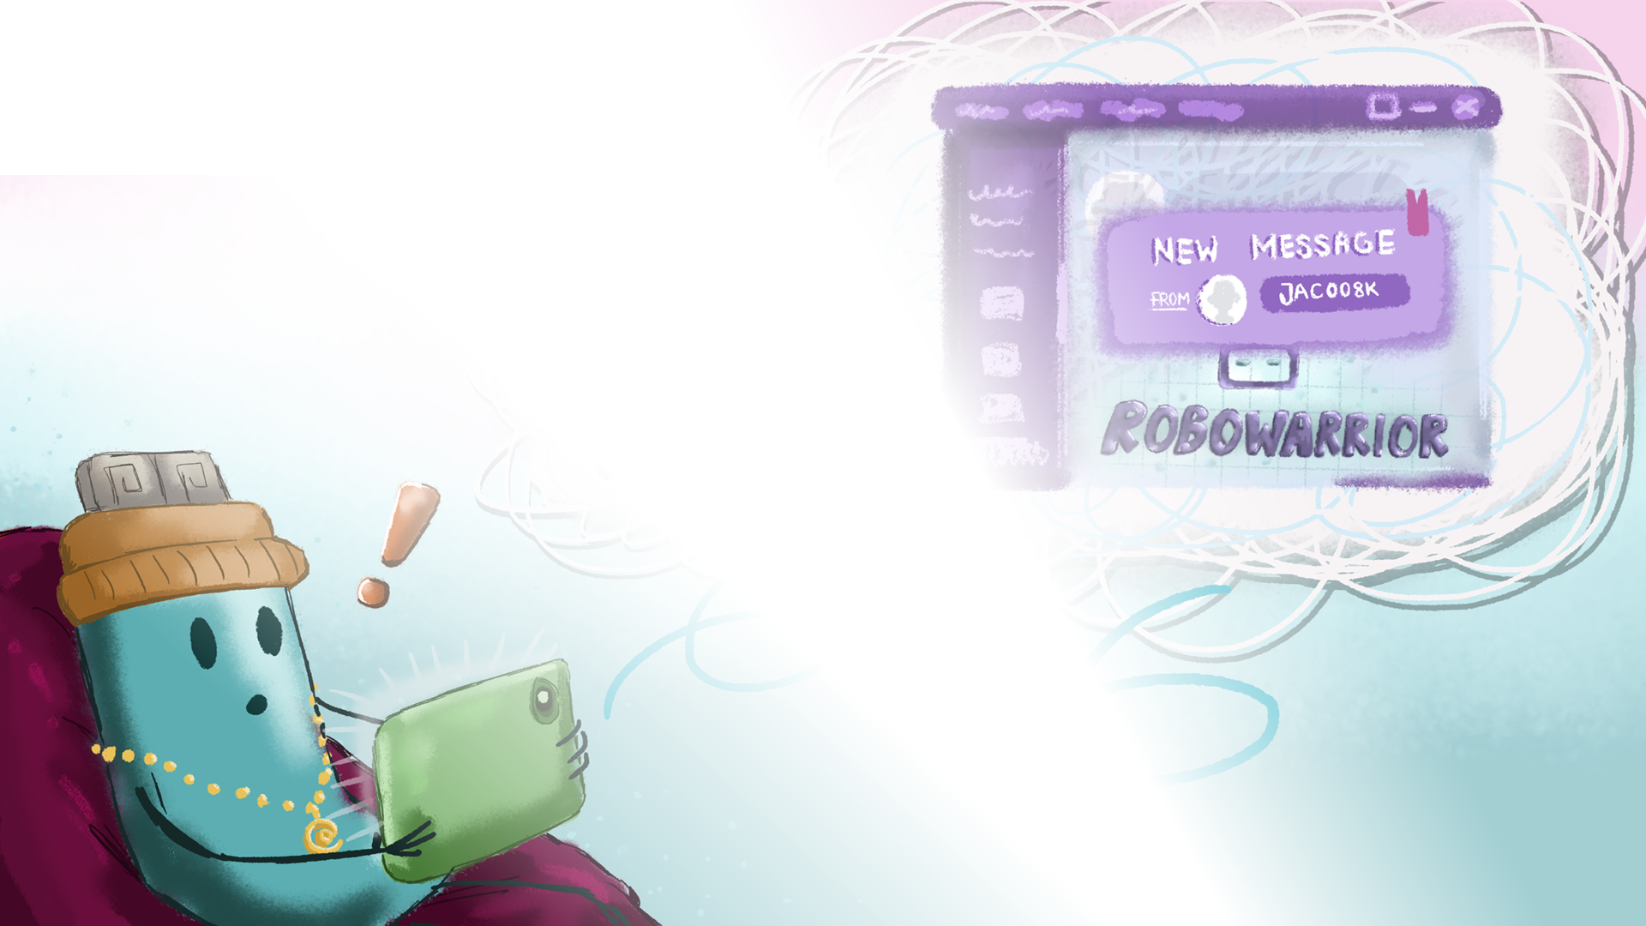
Inniu bhí beirt imreoirí eile ar fhoireann Archie. D’imir sé le duine acu cheana, crazycat971, ach ní raibh aithne aige ar an imreoir eile.
Nuair a bhí Archie i bhfolach taobh thiar de spásárthach i dtuairt sa chluiche, fuair sé teachtaireacht ó imreoir nua, jac008k.
jac008k: Haigh, is mise Jack.
Chlóscríobh Archie freagra isteach. Is mise Archie.
jac008k: Tá tú an-mhaith ag an gcluiche seo.
arch555: Go raibh maith agat.
jac008k: Táimse 9 mbliana d’aois Cén aois thú?

Slide 5

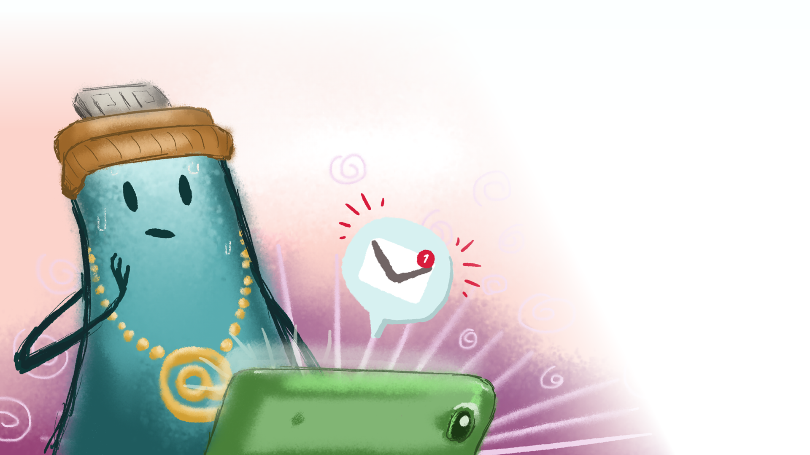
Ní raibh Archie cinnte ar cheart dó a aois a lua, ach ba pháiste eile é Jack, nárbh ea? Mar sin, ba cheart go mbeadh sé ceart go leor.
Nuair a dúirt Archie cén aois a bhí aige, d’fhiafraigh Jack de cá ndeachaigh sé ar scoil.
Cén fáth a bhfuil sé ag iarraidh an t-eolas ar fad a bheith aige, a cheap Archie.
Cé go raibh barúil aige nár cheart dó é a rá leis, dúirt sé le Jack cá dtéann sé ar scoil.
jac008k: Céard é do sheoladh baile, Archie?
Bhí mothúchán aisteach ag Archie ina bholg. D’airigh sé míshuaimhneach go raibh strainséir ag cur an méid sin ceisteanna pearsanta air? Cén chaoi a raibh sé le héalú as an gcás seo?
jac008k: Archie, an bhfuil tú fós ansin?

Slide 6
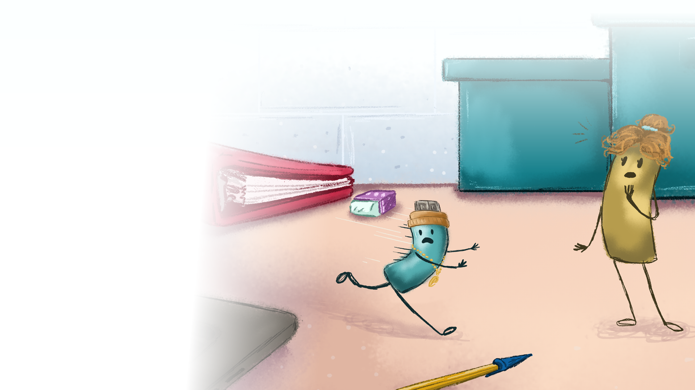

D’éalaigh Archie as an gcluiche go tobann agus rith sé ón ríomhaire glúine le dul i bhfolach. Agus é leath bealaigh trasna dheasc an mhúinteora, casadh ar a mham é.
‘Archie,’ a dúirt sí. ‘Tá deora i do shúile. Céard atá cearr?’
Thriomaigh Archie a shúile agus d’inis sé an scéal ar fad di. ‘Sílim nár cheart dom an méid sin fúm féin a insint don pháiste sin.’
‘Tá an ceart agat,’ a dúirt mam Archie, ‘mar ní féidir leat a bheith cinnte gur pháiste a bhí sa duine sin.’
‘Tá brón orm’ arsa Archie.
‘Tá sé ceart go leor. Ba é an rud ceart é a rá liom. Ba cheart duit insint do dhuine fásta i gcónaí má chuireann rud éigin isteach ort ar líne.’

Slide 7
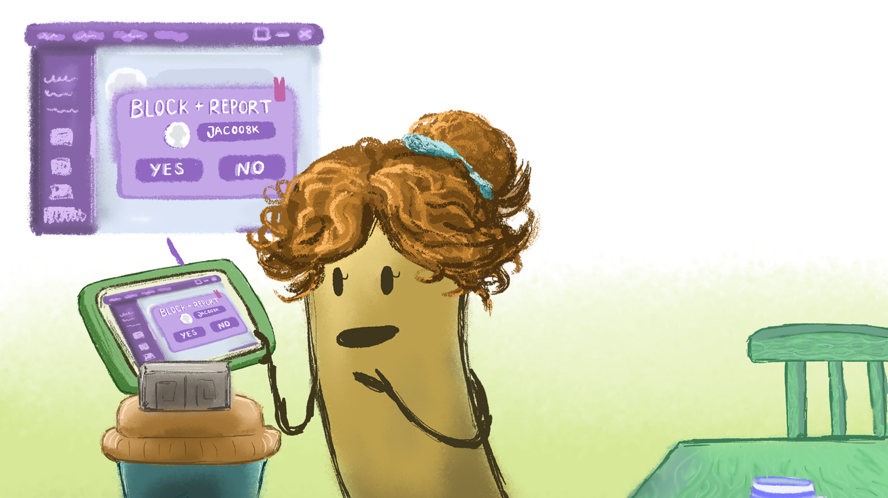
Anois níl mé ag iarraidh Robo Warriors a imirt arís,’ a dúirt Archie, ‘Ar fhaitíos go gcasfaí ar jac008k mé.’
‘Is féidir linn an t-imreoir sin a bhlocáil,’ a dúirt mam Archie. ‘Ciallaíonn sé sin nach féidir le jac008k imirt leat nó teagmháil a dhéanamh leat arís. Seo linn, déanaimis le chéile é.
Siar go dtí an ríomhaire glúine leo. Inniu, d’fhoghlaim sé ceacht mór. Ná nocht faisnéis phearsanta ar líne riamh, agus má thagann aon deacracht aníos, inis do dhuine fásta a bhfuil muinín agat as.

